Slide 1
Rhythm Game Fighting
Команда Belisneg: Аззи Акрам, Болдуй Алиса, Шегай Виталий

Slide 2
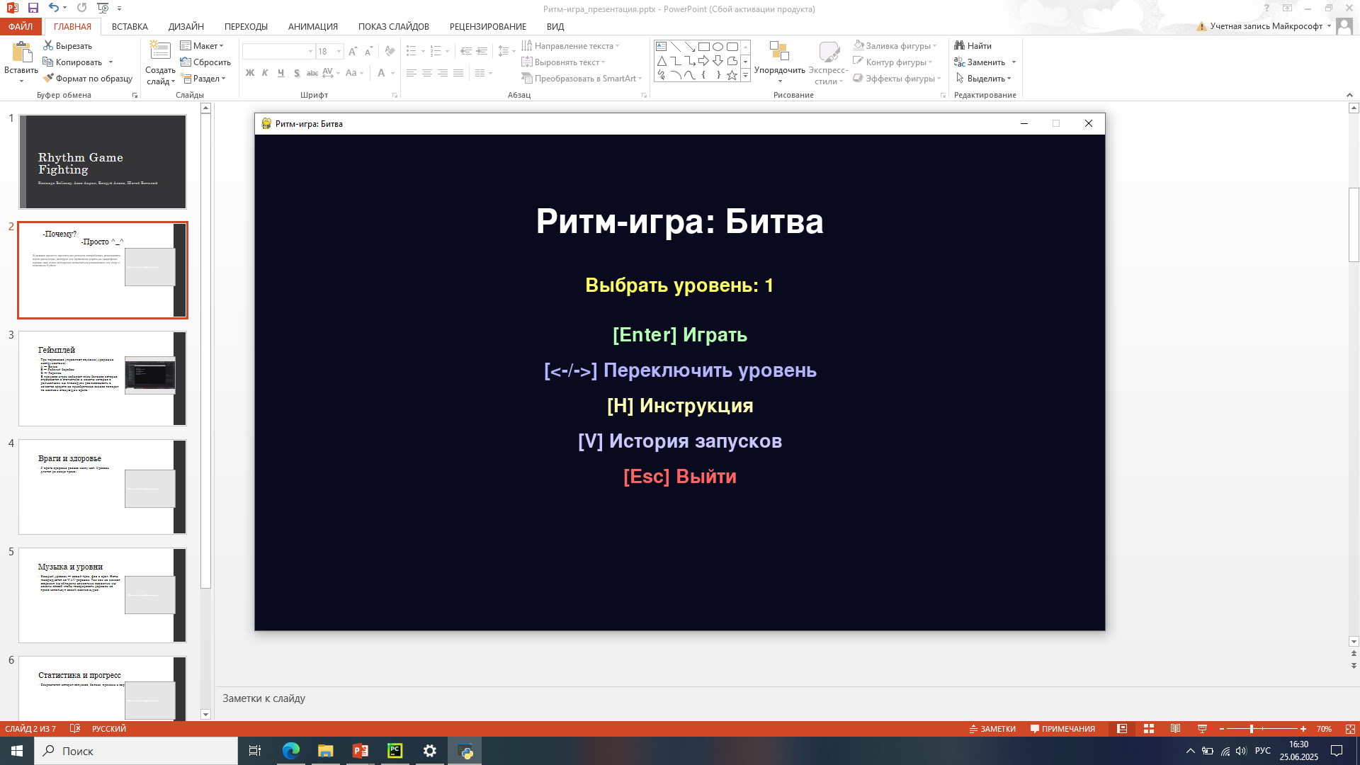

-Почему? -Просто ^_^
(Место под изображение)
В рамках данного проекта мы решили попробовать реализовать идею ритм игры, которую все привыкли играть на смартфоне, однако нам стало интересно попытаться реализовать эту игру с помощью Python

Slide 3
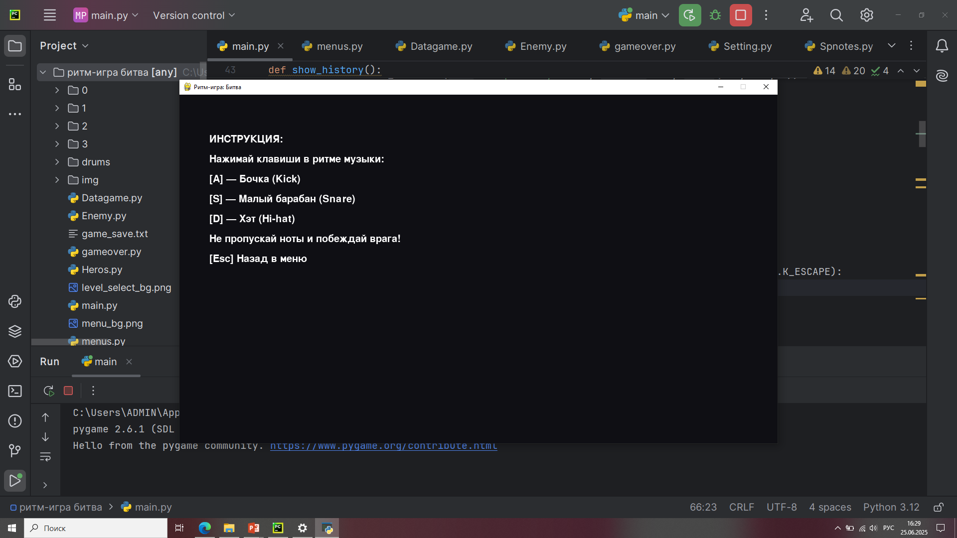


Геймплей
Три персонажа управляют звуками( ударными инструментами) : A — Бочка S — Рабочий барабан D — Тарелки В процессе игрок набирает очки баланса которые отражаются в статистике и монеты которые в дальнейшем мы планируем реализовывать в качестве средств на приобретение скинов попадая по кнопкам атакующим врага.
(Место под изображение)

Slide 4
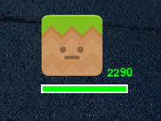

Враги и здоровье
У врага здоровье равно числу нот. Уровень длится до конца трека.
(Место под изображение)

Slide 5

Музыка и уровни
Каждый уровень — новый трек, фон и враг. Ноты генерируются из WAV-дорожек. Так как на момент создания мы обладали немногими знаниями мы искали способ чтобы генерировать дорожки из трека используя некий анализ аудио.
(Место под изображение)

Slide 6
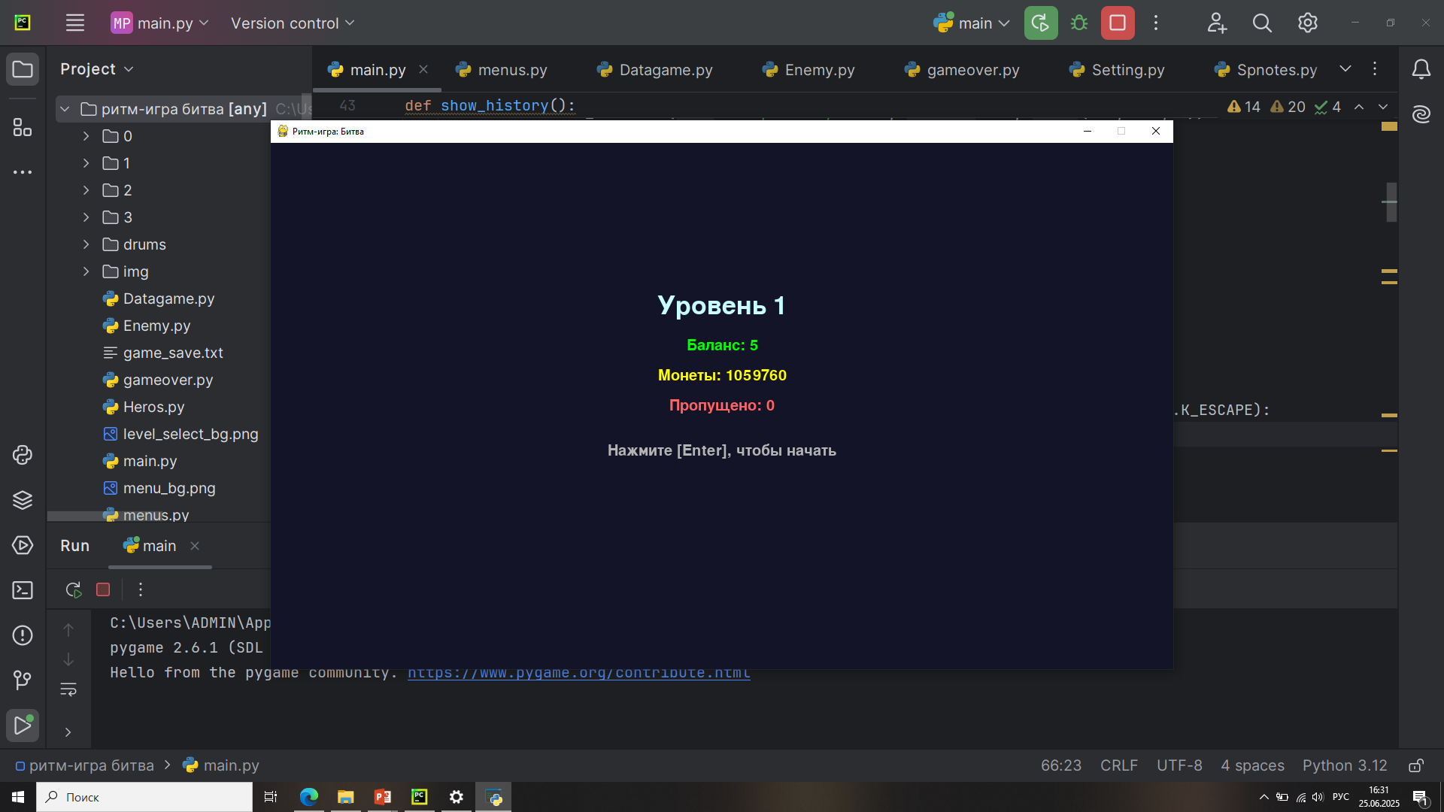

Статистика и прогресс
Сохраняется история запусков, баланс, промахи и заработанные деньги.
(Место под изображение)

Slide 7
Спасибо за внимание!
Тут могла быть ваша реклама

